Slide 1

Somos un ecosistema de desarrolladores de software

Slide 2





Introducción a CSS (Cascading Style Sheets)

Slide 3


“
Uno de los procesos más problemáticos y frustrantes de CSS, sobre todo para novatos o principiantes, es el proceso de colocar y distribuir los elementos a lo largo de una página. Mecanismos como posicionamiento, floats o elementos en bloque o en línea, suelen ser insuficientes (o muy complejos) para crear un layout o estructuras para páginas web actuales.
”

Slide 4

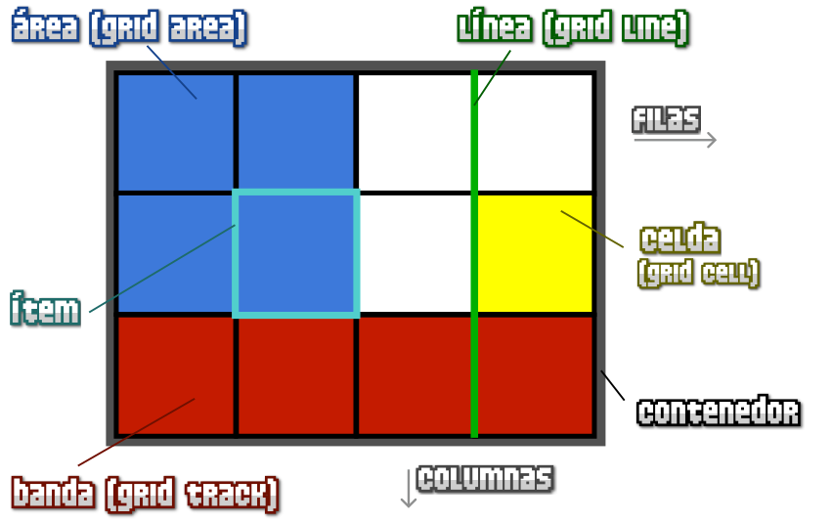
Grid
Propiedades

Slide 5

Grid
Propiedades
Contenedor: El elemento padre contenedor que definirá la cuadrícula o rejilla.
Ítem: Cada uno de los hijos que contiene la cuadrícula (elemento contenedor).
Celda (grid cell): Cada uno de los cuadritos (unidad mínima) de la cuadrícula.
Area (grid area): Región o conjunto de celdas de la cuadrícula.
Banda (grid track): Banda horizontal o vertical de celdas de la cuadrícula.
Línea (grid line): Separador horizontal o vertical de las celdas de la cuadrícula.

Slide 6

Grid
Propiedades
Tipo de elemento | Descripción
inline-grid | Establece una cuadrícula con ítems en línea, de forma equivalente a inline-block.
grid | Establece una cuadrícula con ítems en bloque, de forma equivalente a block.
Propiedad | Valor | Descripción
grid-template-columns | [col1] [col2] ... | Establece el SIZE de cada columna (col 1, col 2...).
grid-template-rows | [fila1] [fila2] ... | Establece el SIZE de cada fila (fila 1, fila 2...).

Slide 7
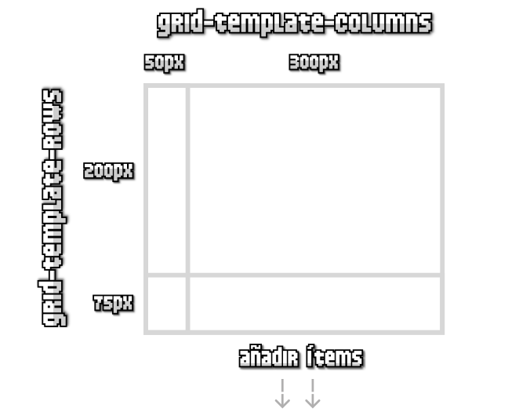
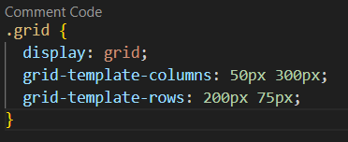
Grid
Filas y columnas

Slide 8
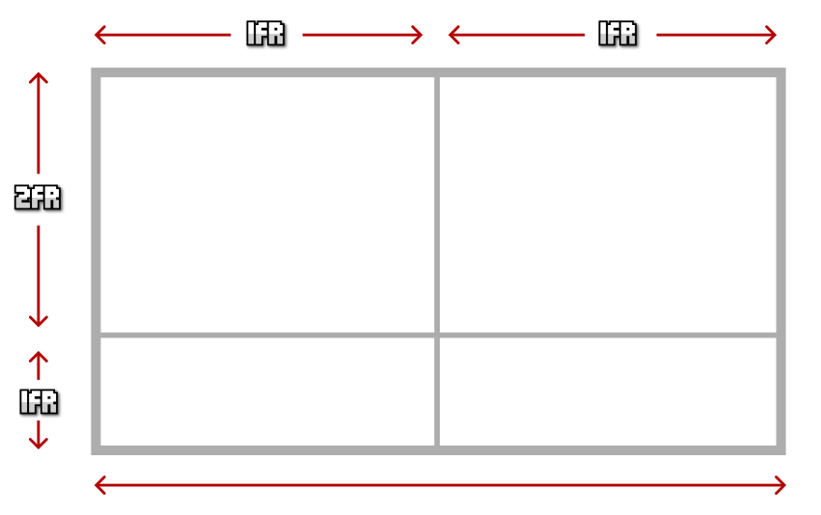
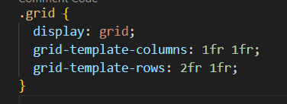
Grid
Unidad fracción restante (fr)

Slide 9
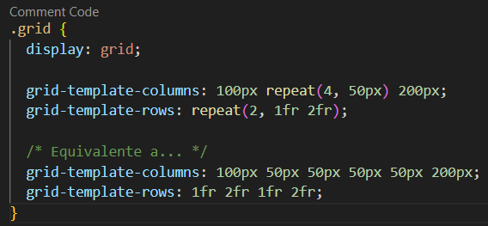
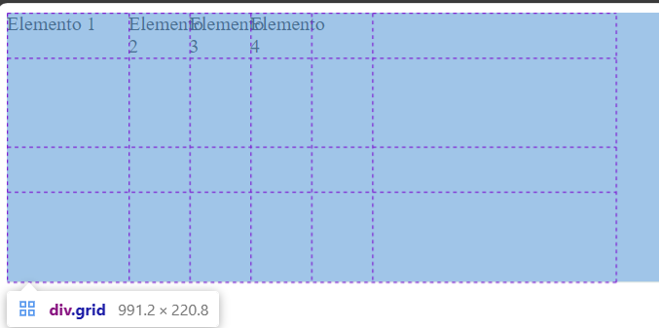
Profundidad (capas)
Z-index:15

Slide 10
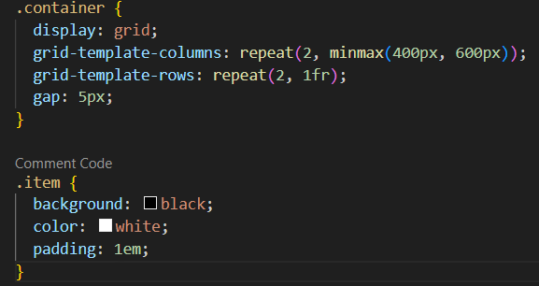
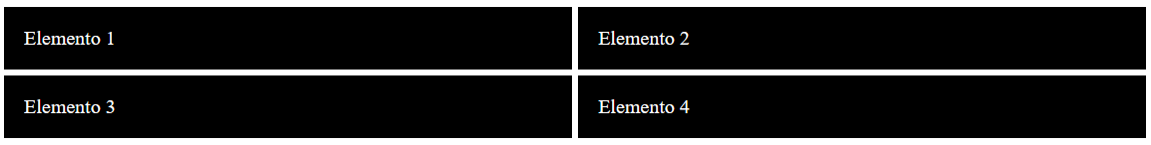
Grid
Funcion minmax()
Función | Descripción
minmax(min SIZE, max SIZE) | Define un rango entre min y max.

Slide 11
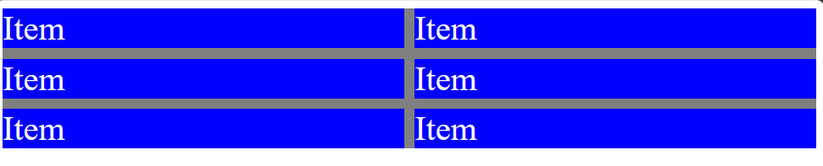
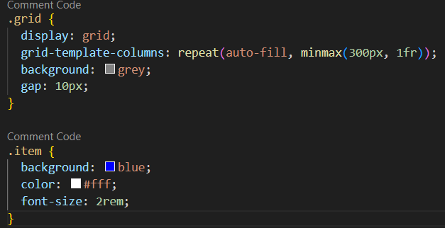
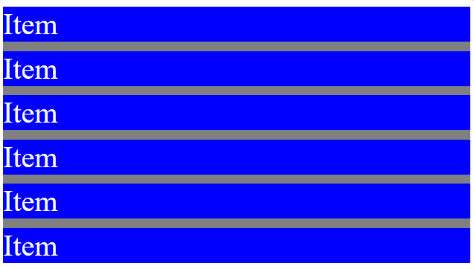
Grid
Los valores auto-fill y auto-fit

Slide 12

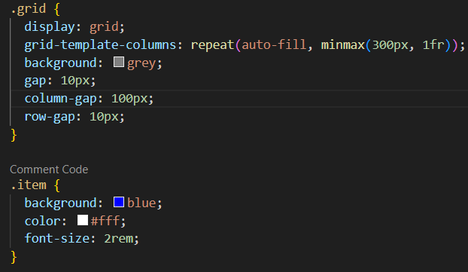
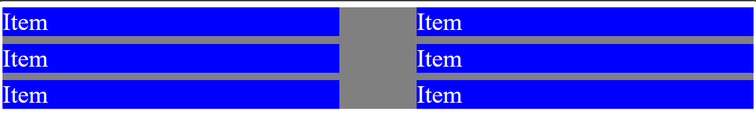
Grid
Huecos en grid
Propiedad | Descripción
column-gap | Establece el SIZE de los huecos entre columnas (líneas verticales).
row-gap | Establece el SIZE de los huecos entre filas (líneas horizontales).

Slide 13
Grid
Propiedades de alineación
Propiedad | Valores | Afecta a...
justify-items | start | end | center | stretch | Elementos 1️⃣
align-items | start | end | center | stretch | Elementos 2️⃣
justify-content | start | end | center | stretch | space-around | space-between | space-evenly | Contenido 1️⃣
align-content | start | end | center | stretch | space-around | space-between | space-evenly | Contenido 2️⃣
justify-items: Alinea los elementos (hijos) en horizontal (eje principal) dentro de cada celda.
align-items: Alinea los elementos (hijos) en vertical (eje principal) dentro de cada celda.
justify-content: Alinea el contenido (la cuadricula) en horizontal (eje secundario) en el contenedor padre
.
align-content: Alinea el contenido (la cuadricula) en vertical (eje secundario) en el contenedor padre.

Slide 14
Grid
Propiedad justify-items
Valor | Descripción
start | Coloca la cuadrícula en su conjunto al inicio del contenedor padre en su eje principal (horizontal).
end | Coloca la cuadrícula en su conjunto al final del contenedor padre en su eje principal (horizontal).
center | Coloca la cuadrícula en su conjunto al centro del contenedor padre en su eje principal (horizontal).
stretch | Estira la cuadrícula ocupando todo el espacio disponible del contenedor padre en su eje principal (horizontal).
space-between | Establece espacios sólo entre las celdas, en su eje principal (horizontal).
space-around | Establece espacios alrededor de las celdas, en su eje principal (horizontal).
space-evenly | Idem al anterior, pero solapando los espacios, de modo que sean todos de tamaño equivalente.

Slide 15
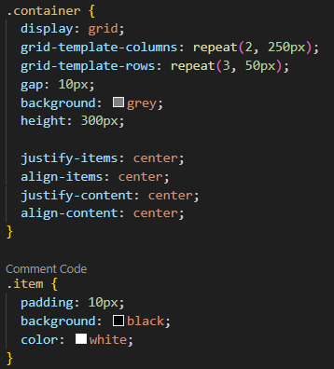
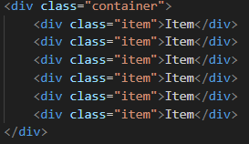

Grid
Propiedad align-content

Slide 16
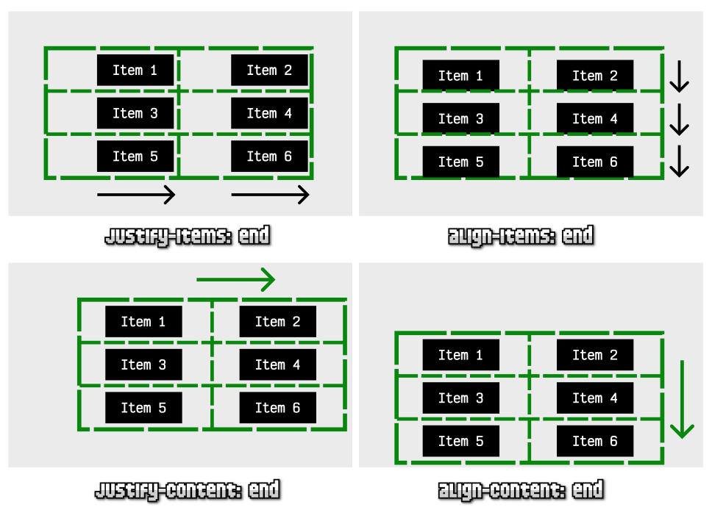
Grid
Justify-content

Slide 17
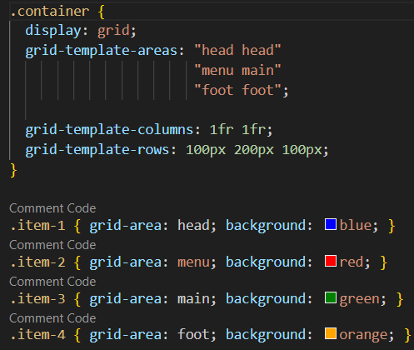
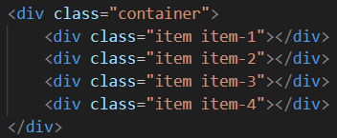

Grid
Propiedad | Descripción
grid-template-areas | Indica la disposición de las áreas en el grid. Cada texto entre comillas simboliza una fila.
grid-area | Indica el nombre del área. Se usa sobre ítems hijos del grid.
Por áreas

Slide 18
Grid
Propiedades grid-templates-areas
Propiedad | Valores | Descripción
grid-template-areas | none | STRING fila1, STRING fila2, ... | Define cada fila del grid, indicando el nombre del área a colocar.
Valores | Descripción
none | Indica que no se creará ninguna plantilla de áreas.
"head" | Indica que se creará una fila de una columna con el área head.
"head menu" | Indica que se creará una fila de 2 columnas con el área head en una y el área menu en otra.
"head head" | Indica que se creará una fila de 2 columnas con el área head ocupando ambas.
"." | Indica que se colocará una celda sin nombre (nula) en esta posición.

Slide 19
“
Cada vez es más frecuente acceder a Internet con diferentes tipos de dispositivos, que a su vez tienen diferentes pantallas y resoluciones, con distintos tamaños y formas, que hacen que se consuman las páginas webs de formas diferentes, apareciendo por el camino también diferentes necesidades, problemas y soluciones.
”

Slide 20
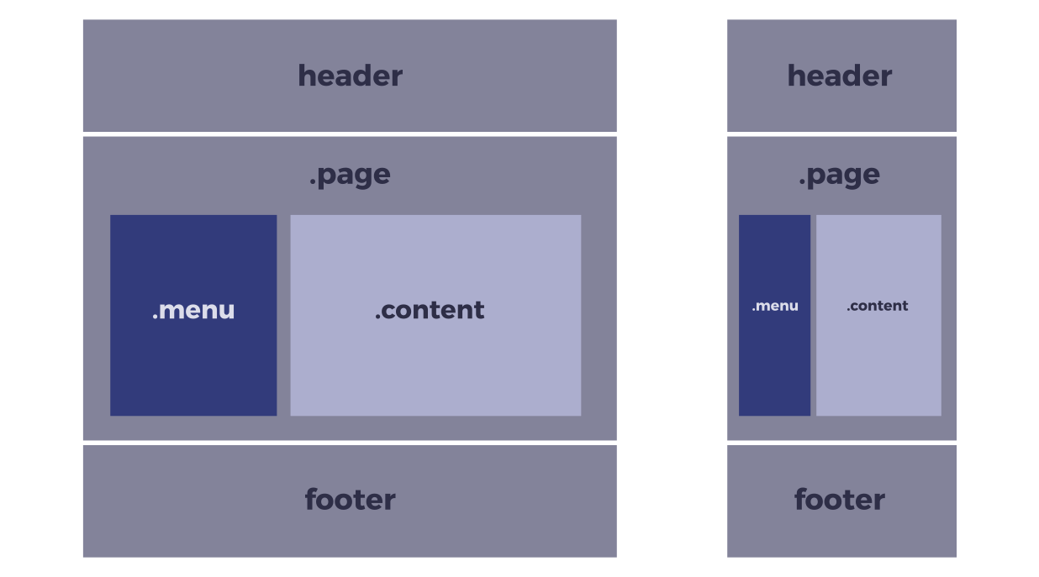
Responsive
Diseño con porcentajes (Adaptativo)
Un ancho de 100% a header, .page y footer
Un ancho de 30% a .menu
Un ancho de 70% a .content

Slide 21
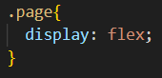
Responsive
Solución recomendada
Como comentamos antes, una forma simple y recomendada de solucionar el problema del ejemplo anterior, es aprender a utilizar Flex o Grid.
De esta forma, establecemos que el padre .page sea un elemento flexible, por lo tanto, conseguimos que nuestro diseño se adapte de forma adecuada a la página, sin necesidad de tener que ajustar los márgenes, rellenos, bordes o tamaño de los contenidos.

Slide 22
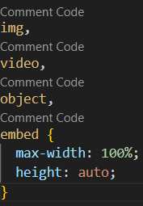
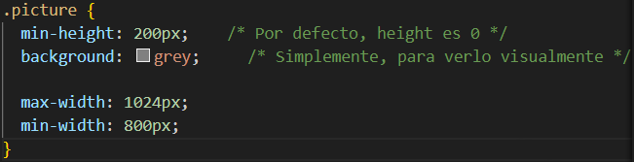
Responsive
Tamaños mínimo y máximos

Slide 23
Responsive
El viewport del navegador
Parámetro | Valor | Significado
width | device-width | Indica un ancho para el viewport.
height | device-height | Indica un alto para el viewport.
initial-scale | 1 | Escala inicial con la que se visualiza la página web.
minimum-scale | 0.1 | Escala mínima a la que se puede reducir al hacer zoom.
maximum-scale | 10 | Escala máxima a la que se puede aumentar al hacer zoom.
user-scalable | no o fixed | yes o zoom | Posibilidad de hacer zoom en la página web.

Slide 24


